Slide 1
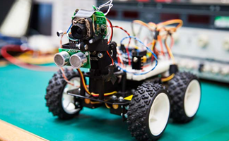
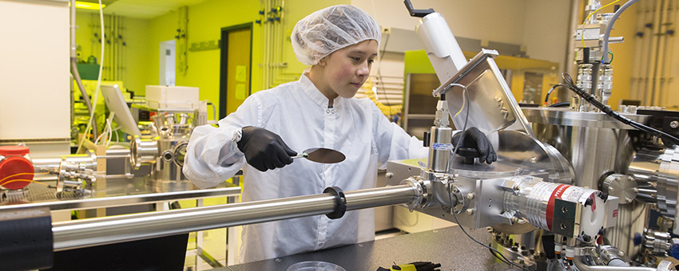
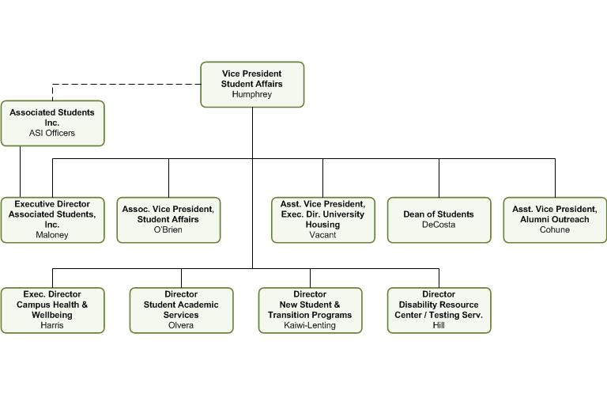
1. Öğrenci Ad Soyad ve Numara 2. Öğrenci Ad Soyad ve Numara n. Öğrenci Ad Soyad ve Numara Bölümü
PROJE ADI PROJE ADI PROJE ADI PROJE ADI PROJE ADI PROJE ADI PROJE ADI PROJE ADI
Özet 200-250 kelimeden oluşacaktır. En az 3 anahtar kelime kullanılacaktır. Metin tek sütun halinde yazılacaktır. Times New Roman 20 punto kullanılacaktır. Özet 200-250 kelimeden oluşacaktır. En az 3 anahtar kelime kullanılacaktır. Metin tek sütun halinde yazılacaktır. Times New Roman 20 punto kullanılacaktır. Özet 200-250 kelimeden oluşacaktır. En az 3 anahtar kelime kullanılacaktır. Metin tek sütun halinde yazılacaktır. Times New Roman 20 punto kullanılacaktır.
Görseller ve Tablolar: Her şeklin ve tablonun altına numaralandırılmış açıklaması verilecektir
Şekil 1. Robot genel görünüşü
Şekil 3. Çalışma hiyerarşisi
Şekil 2. Laboratuar çalışmaları
Sonuçlar, öneriler ve gelecek çalışmalar
2017 - 2018 EĞİTİM ÖĞRETİM YILI
PROJE SERGİSİ VE YARIŞMASI

